Slide 1
관리와 계획 (Project Planning)

Slide 2
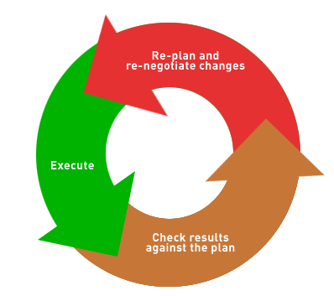
목 차
학습 목표
3.1 프로젝트 시작
3.2 프로젝트 계획과 스케줄링
3.3 비용 예측 기법
3.4 프로젝트 팀 조직
3.5 실행과 모니터링
3.6 리스크 관리

Slide 3
프로젝트 관리(Management)
프로젝트 관리의 목적
작업 수행에 필요한 여러 가지 자원, 인력, 비용, 재료, 기술 등을 가장 효과적으로 사용하여 프로젝트의 목표를 달성하는 것
관리의 어려움
개발 대상이 눈에 보이지 않는다
소프트웨어 분야의 기술 발전은 매우 빠르다
소프트웨어 분야는 조직마다 프로세스가 다르다

Slide 4
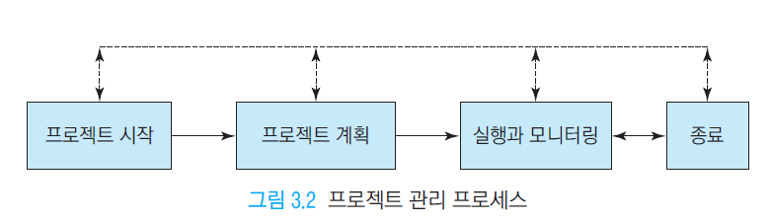
프로젝트 관리 활동
관리 활동의 요소
계획
조직
모니터링
조정

Slide 5
프로젝트 관리가 중요한 이유
수입과 지출에 직결되는 경제 관련 작업(economic activity)
기술 외적인 부분(경영, 경제)이 많음
관리가 잘된 프로젝트도 실패하는 경우가 있음. 관리가 잘 안 되는 프로젝트는 실패로 끝날 가능성이 많음
관리 작업에 대한 방법을 일부 이론적으로 다룸
관리를 실제 배우는 일은 현장감이 중요

Slide 6
3.1 프로젝트 시작
목표를 세우고 가치와 리스크를 이해
결정 요인
프로젝트가 제공할 가치
프로젝트와 관련된 리스크
가치를 평가하는 방법
1) 투자 회수 기간
2) ROI(Return of Investment)
3) 순수 현재 가치
4) 평가표
5) SWOT (강점(strength), 약점(weakness), 기회(opportunity), 위기(threat))

Slide 7
리스크와 타당성
위험 요인
자원, 현재 사용량과 가용성, 예상 사용량과 가용성, 프로젝트의 우선 순위 및 중요도
시간
기술적 어려움
타당성 분석
1. SOW(Statement Of Work) – 프로젝트가 성취하여야 할 일
2. 비즈니스 목표(가치) - 프로젝트의 결과물
3. 예산 – 비용과 수익의 요약
4. 프로젝트 일정 – 대략적인 일정
5. 프로젝트 리스크 – 위험 요소
6. 대안 – 구축, 구매 등의 방법
7. 평가 – 프로젝트 가치에 대한 평가 결과

Slide 8
프로젝트 계획 단계
시스템 공학과정의 첫 활동
시스템 개발을 위한 종합계획서 제공
정의
개발 시스템의 범위(Scope)를 결정
기능, 성능, 인터페이스를 정의
예측(Estimation)
개발자원, 비용, 일정 예측

Slide 9
계 획
계획의 부재
불확실성
일정의 차질, 경비의 초과, 저품질, 높은 유지보수 비용
Risk
프로젝트의 실패
소프트웨어 프로젝트 계획 수립
“소프트웨어 개발 과정과 일정, 비용, 조직, 생산 제품에 대하여 사전에 계획”
문제를 이해하고 정의
필요한 소작업을 정의하고 순서를 결정
일정 예측 => 계획서
비용 예측
위험 분석

Slide 10
계 획
계획 수립의 결과
-> 소프트웨어 개발 계획서
사업관리자, 개발자, 사용자들에게 사업의 범위, 필요 비용, 필요 자원, 개발 일정, 위험 요소 등에 대한 정보를 제공하는 산출문서(deliverable)
주의할 점
시스템에 대한 충분한 이해, 그러나 변경의 여지도 있음
현실적, 구체적 계획
득실 관계 저울질
기술적인 측면 고려

Slide 11
문제 정의
문제의 이해
대상 업무나 문제를 사용자가 이해하는 용어로 정확히 기술한 것
문제의 인식
문제 범위와 원인 파악
기본 요건 분석
문제를 둘러싼 조직, 제도, 시설, 인원, 기술에
관한 현황 파악
시스템 조사 및
정보 수립
현재의 시스템 조사, 업무 흐름 정책 등을 파악
면담과 서류로 심층 분석
(고객 상담, 현업의 분석, 작업의 체험)
현 시스템의 이해
신규 시스템의 정의
목표 시스템의 정의

Slide 12
문제 정의
대책 수립
신규 시스템의 목표 설정
기능과 우선순위(투자 효과를 분석)
해결 방안 모색(사용자 요구, 개발 여건, 기술적 능력 고려)
시스템 정의
문제의 기술
시스템의 필요성
시스템의 목표
제약 사항
시스템의 제공 기능
사용자의 특징
개발, 운용, 유지보수 환경

Slide 13
타당성 조사(Feasibility Analysis)
경제적 타당성
투자 효율성
시장성
비용과 수익의 비교
기술적 타당성(사용자 요구 기능 및 성능 vs.제공 가능성)
사례 연구
실패 사례 연구
모의 실험
프로토타이핑
법적 타당성
사용 도구들의 법적 권한
시장, 관행들에 대한 조사

Slide 14
인력자원의 예측
가장 중요한 개발자원
필요 인력 자원의 직책, 기술, 필요 수 예측
전형적인 프로젝트 인력 참여 모형
사
업
참
여
도
상급기술진
하급기술진
관리자
계획 요구분석 초기설계 상세설계 코딩 단위시험 통합시험 승인시험

Slide 15
하드웨어 자원의 예측
개발용 시스템
개발상에 필요한 컴퓨터와 주변 기기
다수의 사용자를 지원
다량의 기억용량 보유
목표 시스템
자동화 시스템의 한 구성요소로 소프트웨어를 수행 시킬 처리기
개발상의 하드웨어 도구
수치제어 소프트웨어 시험 시
내장용 소프트웨어 시험 시

Slide 16
소프트웨어 자원의 예측
코드중심의 소프트웨어 도구
문서편집기, 컴파일러, 디버깅도구
소프트웨어 개발환경
방법론 중심의 소프트웨어 도구
방법론을 지원하는 도구
프로젝트 관리를 지원하는 도구
컴퓨터지원의 소프트웨어 공학(CASE)
기타 지원도구
데이터베이스 지원도구
코드 생성기
프로토타이핑 지원도구

Slide 17
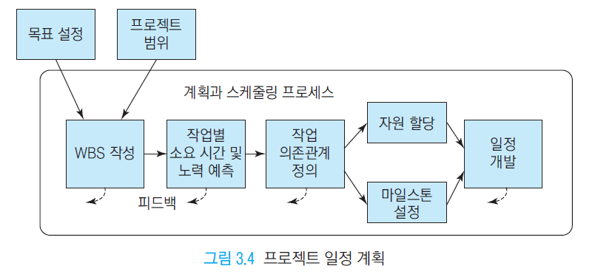
3.2 프로젝트 계획과 스케줄링
초기 계획
목표 설정
일정 정의
비용 추정

Slide 18
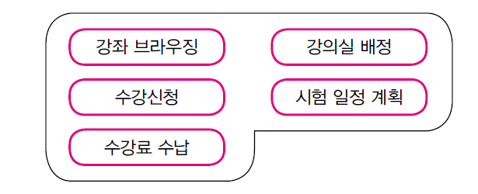
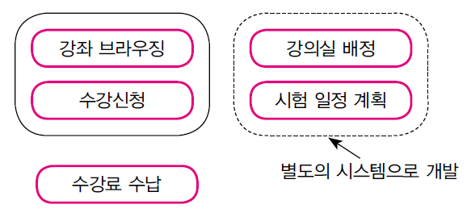
프로젝트 범위 정하기
수강 신청 시스템
넓은 범위
작은 범위

Slide 19
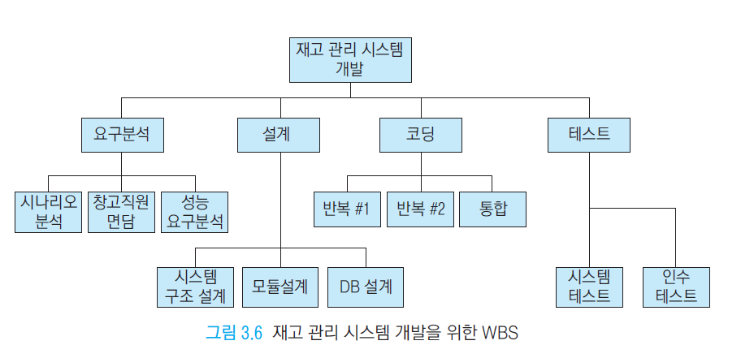
WBS
개발 팀이 프로젝트 목표를 달성하고 결과물을 산출하기 위하여 수행하여야 할 작업을 계층적으로 분할한 것

Slide 20
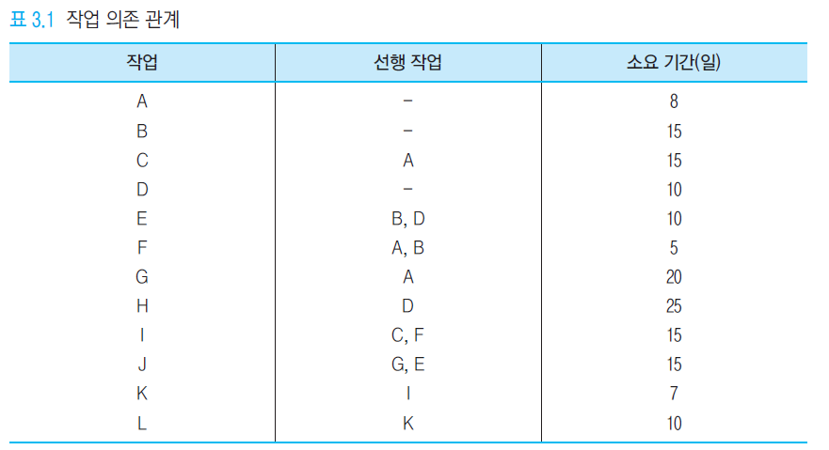
스케줄링
WBS를 기초로 하여 일정을 정의하는 것
1) 작업 사이의 의존 관계 파악
2) CPM 방법을 이용한 여유 시간 계산
3) 소요 자원의 할당

Slide 21
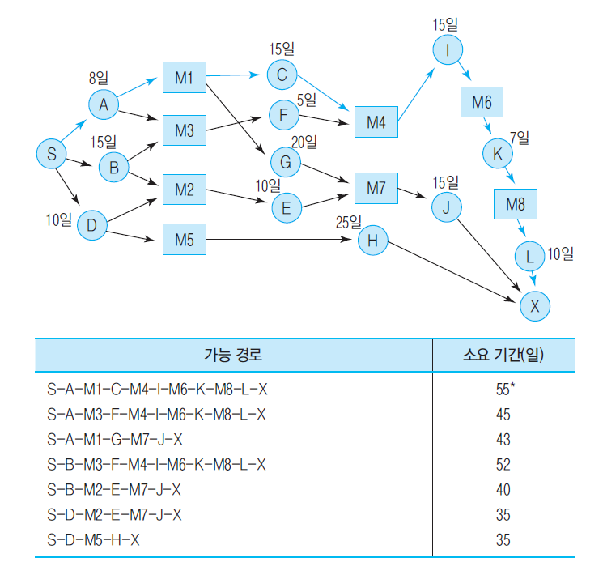
CPM 네트워크

Slide 22
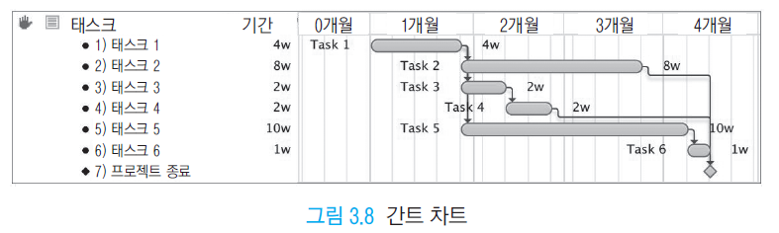
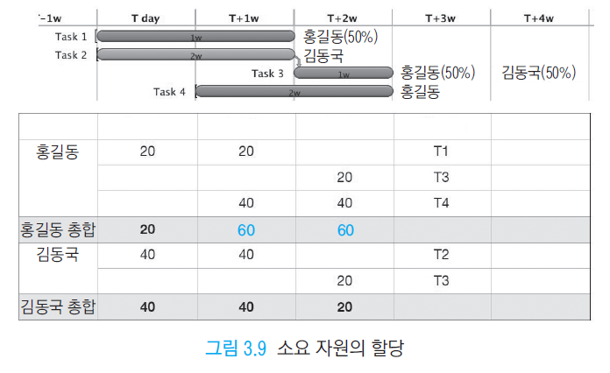
자원 할당과 간트차트

Slide 23
일정계획(Scheduling)
일정 계획
개발 프로세스를 이루는 소작업(activity)를 파악하고 순서와 일정을 정하는 작업
개발 모형 결정
소작업, 산출물, 이정표 설정
작업 순서
작업분해(Work Breakdown Structure)
CPM 네트워크 작성
최소 소요 기간을 구함
소요 MM, 기간 산정하여 CPM 수정
간트 차트로 그림

Slide 24
작업분해(Decomposition)
작업 분해
프로젝트 완성에 필요한 activity를 찾아냄
Work Breakdown Structure
계층적 구조
컴파일러
개발 프로젝트
분석*
설계
테스트
사용자 지침서 작성
*R:요구분석
R1:목표정의
R2:제약사항 정의
R3:사용자 면담
R4:요구정리
R5:DFD 작성
스캐너
파서
코드 생성기

Slide 25
작업순서 결정 및 소요기간 예측
CP/M 소작업 리스트

Slide 26
Activity Network
임계 경로(critical path)
S-T1-M1-T3-M4-T9-M6-T11-M8-T12-F 소요기간 55

Slide 27
CP/M 네트워크
PERT/CPM
요구분석
3
설계
4
문서화
2
S
코딩
4
F
시험계획
2
시험자료
2
제품시험
4
시험절차
6

Slide 28
CP/M 네트워크
가장 빠른 시작 시간/종료 시간
요구분석
3
설계
4
(3,7)
문서화
2
(7,9)
(0,0)
(0,3)
S
(15,15)
코딩
4
(7,11)
F
시험계획
2
(0,2)
시험자료
2
제품시험
4
시험절차
6
(2,4)
(11,15)
(2,8)

Slide 29
CP/M 네트워크
가장 늦은 시작 시간/종료 시간
요구분석
3
설계
4
(3,7)
문서화
2
(3,7)
(7,9)
(0,0)
(13,15)
(0,3)
S
(0,3)
(15,15)
코딩
4
(7,11)
(7,11)
F
(0,0)
시험계획
2
(0,2)
(3,5)
시험자료
2
(15,15)
제품시험
4
(2,4)
시험절차
6
(9,11)
(11,15)
(11,15)
(2,8)
(5,11)

Slide 30
CP/M 네트워크
기간의 단축
요구분석
3
설계
3
(3,6)
문서화
2
(3,6)
(6,8)
(0,0)
(10,12)
(0,3)
S
(0,3)
(12,12)
코딩
2
(6,8)
(6,8)
F
(0,0)
시험계획
2
(0,2)
(0,2)
시험자료
2
(12,12)
제품시험
4
(6,8)
시험절차
6
(3,5)
(8,12)
(8,12)
(2,8)
(2,8)

Slide 31
CPM Network
장점
관리자의 일정 계획 수립에 도움
프로젝트 안에 포함된 작업 사이의 관계
병행 작업 계획
일정 시뮬레이션
일정 점검, 관리
관리에 대한 작업도 포함 가능
작업 시간을 정확히 예측할 필요
소프트웨어 도구
MS-Works 등

Slide 32
프로젝트 일정표
간트 차트
소작업 별로 작업의 시작과 끝을 나타낸 그래프
예비시간을 보여줌
계획 대비 진척도를 표시
개인별 일정표
구분
일정
9월
10월
11월
업무1
업무2
업무3
업무4
업무5

Slide 33
프로젝트 일정표
Page
프로젝트 계획서 1 of 1
시스템 Date
창고 및 재고 관리 시스템 12/10
기호 |---| 일정계획 분석자 확인
|===| 시행
담당자 1 2 3 4 5 6 7 8 9 10
소 작 업 R-요구 정의
R.1 프로젝트 팀 구성
R.2 목표 및 제약 정의
R.3 창고 직원 면담
R.4 요구 정리
R.5 요구분석 검토회의
D-분석
D.1 분석서 수정
D.2.1 화면 설계
D.2.2 출력설계
D.3 시스템설계
D.4 모듈설계
D.5 분석서 검토회의
I-구현
I.1 프로그램
I.2 테스트계획
I.3 테스트 화일 구축
I.4 단위 테스트
I.5 코딩 검토회의
T-테스트
T.1 통합테스트
T.2 시스템 테스트
T.3 시스템 설치
T.4 교육
T.5 인수테스트

Slide 34
프로젝트 일정표

Slide 35
Staff Allocation

Slide 36
일정 계획 시 고려사항
프로젝트 후기에는 인원을 증가하지 마라
개발과정 중 규칙적인 기간마다 이정표를 세워라
병렬로 발생하는 업무간의 상호 관계를 정의하라
분석 및 설계와 테스팅 단계에 집중하라
(40:20:40 규칙)
유지보수단계를 잊지 마라
PERT/CPM 등과 같은 체계적인 일정계획 방법을 사용하라
자동화 도구를 이용하라

Slide 37
예산 계획
소프트웨어 개발 비용 예측
정확한 비용 예측은 매우 어려움
알려지지 않은 요소가 산재
원가의 계산이 어려움
과거의 데이타가 필요
단계적 비용 산정 방법도 사용
예산
인건비: MM(인원/월)을 기초
경비: 여비, 인쇄비, 재료비, 회의비, 공공요금
간접 경비: overhead

Slide 38
비용에 영향을 주는 요소
제품의 크기
제품의 크기가 커짐에 따라 기하급수로 늘어남
제품의 복잡도
응용 : 개발지원 : 시스템 = 1 : 3 : 9
프로그래머의 자질
코딩, 디버깅의 능력차
프로그래밍 언어, 응용 친숙도
요구되는 신뢰도 수준
기술 수준(개발 장비, 도구, 조직능력, 관리, 방법론 숙달)
남은 시간
Putnam “프로젝트의 노력은 남은 개발 기간의 4제곱에 반비례”

Slide 39
소프트웨어의 측정
측정은 공학 원리의 기본
소프트웨어 측정의 목적
생산품의 품질 제시
생산품을 생산한 사람의 생산성 평가
신 소프트웨어 개발 기법 및 도구로부터 얻을 수 있는 이득 평가
예측을 위한 기준치 형성
당신이 말하려고 하는 것을 측정할 수 있고
그것을 수치로 표현할 수 있을 때
그것에 대해 안다고 이야기 할 수 있다.
- Load Kelvin

Slide 40
크기 중심의 측도
과거 프로젝트 경험으로부터 역사자료 수집
인력(Man-Month)
총 투자비용(원, 달러)
프로그램의 크기(KLOC, LOC)
문서의 양(Page)
에러 수
과거 자료를 기초로 생산성 및 품질 측도 산출
생산성=프로그램 크기/인력
품질=에러 수 / 프로그램 수
한라인 작성 비용=총투자비용/프로그램 크기
한 라인당 평균 관련 문서양=문서의 양/프로그램 크기

Slide 41
기능중심의 측도
기능 점수(function points)
정확한 라인 수는 예측 불가능
입력, 출력, 질의, 파일, 인터페이스의 개수로 소프트웨어의 규모를 나타냄
각 기능에 가중 값
기능 점수 1을 구현하기 위한 LOC
어셈블리 언어(324), C언어(150), Pascal(91), Ada(71), APL(32)
복합 가중값을 이용한 기능점수 산출
총 라인수 = FP * 원하는 언어의 1점 당 LOC
개발 노력 = 총라인수 / 생산성(LOC/MM)

Slide 42
기능 점수
기능 점수(function points)
정확한 라인수는 예측 불가능
입력, 출력, 질의, 화일, 인터페이스의 개수로 소프트웨어의 규모를 나타냄
각 기능에 가중값
기능 점수 1을 구현하기 위한 LOC
어셈블리 언어(324), C언어(150), Pascal(91), Ada(71), APL(32)
복합 가중값을 이용한 기능점수 산출
총 라인수 = FP * 원하는 언어의 1점 당 LOC
개발 노력 = 총라인수 / 생산성(LOC/MM)

Slide 43
기능 점수 기본 개념
기능 점수는 총 기능 점수(Gross Function Point)와 처리 복잡도 보정 계수(Processing Complexity Adjustment)를 곱한 것이다.
FP = GFP ⅹ PCA
기능 점수는 구현되는 언어에 관계없는 메트릭이다.
기능 점수 방법은 모든 항목에 일률적인 가중치가 적용되므로 문제가 있을 수 있다.

Slide 44



기능 점수 구하는 방법
다섯 가지 기능 분야에 해당되는 개수를 파악
다섯 각 기능에 대한 복잡도(단순, 중간, 복잡)를 결정
각 기능 분야의 개수와 복잡도 가중치를 곱하여 총 기능 점수(GFP)를 구한다.
14개의 질문을 이용하여 각 처리 복잡도의 정도에 따라 0에서 5까지 할당한다.
처리 복잡도 보정계수(PCA)를 다음 식을 이용하여 구한다.
다음 식에 넣어 기능 점수를 구한다.

Slide 45
소프트웨어 측도의 예측
역사자료 수집 시 고려사항
정확하게 기록된 프로젝트로부터 수집
가능한 많은 프로젝트에서 수집
일관성 있는 측정에 의한 수집
예측하고자 하는 프로젝트와 유사한 응용분야에서 수집
소프트웨어
개발과정
소프트웨어
소프트웨어
개발과정
소프트웨어
자료
수집
측도
계산
결과
평가

Slide 46
분할기법에 의한 예측
소프트웨어를 예측가능한 작은 기능으로 분할
분할된 최하위 기능에 개발자의 경험과 직관에 의해 과거 자료를 토대로 소프트웨어 측도 값을 할당(예:하한치, 중간치, 상한치 등 3수준 할당)
베타분포에 의한 가중된 평균치를 계산
평균치=(하한치+4*중간치+하한치)/6
최하위 기능으로부터 최상위 기능까지 합산하여 최종 측도를 산출
그 밖의 다른 소프트웨어 측도 계산

Slide 47
분할기법에 의한 예측 예
다음의 CAD 시스템 고려
사용자 인터페이스 및 제어기능(UICF)
2차원 기하분석(2DGA)
3차원 기하 분석(3DGA)
자료구조 관리(DSM)
컴퓨터 그래픽 기능(CGDF)
주변장치 제어(PF)
설계 분석 모듈 (DAM)

Slide 48
분할기법에 의한 예측 예
과거 코드라인 수 및 그 밖의 자료 값을 수집하여 각 기능에 할당
기능 | 하한치 | 중간치 | 상한치 | 평균치 | $/라인 | 라인/월
UCIF | 1,800 | 2,400 | 2,650 | 2,340 | 14 | 315
2DGA | 4,100 | 5,200 | 7,400 | 5,380 | 20 | 220
3DGA | 4,600 | 6,900 | 8,600 | 6,800 | 20 | 220
DSM | 2,950 | 3,400 | 3,600 | 3,350 | 18 | 240
CGDF | 4,050 | 4,900 | 6,200 | 4,950 | 22 | 200
PC | 2,000 | 2,100 | 2,450 | 2,140 | 28 | 140
DAM | 6,000 | 8,500 | 9,800 | 8,400 | 18 | 300

Slide 49
분할기법에 의한 예측 예
그 밖의 다른 소프트웨어 측도 계산
기능 | 평균치 | $/라인 | 라인/월 | 비용 | 인력(PM)
UCIF | 2,340 | 14 | 315 | 32,760 | 7.4
2DGA | 5,380 | 20 | 220 | 107,600 | 24.4
3DGA | 6,800 | 20 | 220 | 136,000 | 30.9
DSM | 3,350 | 18 | 240 | 60,000 | 13.9
CGDF | 4,950 | 22 | 200 | 108,900 | 13.9
PC | 2,140 | 28 | 140 | 59,920 | 15.2
DAM | 8,400 | 18 | 300 | 151,200 | 28.0
계 | 33,360 |  |  | 656,680 | 144.5

Slide 50
분할기법에 의한 예측 예
개발 단계별 과거 인력 자료를 수집하여 각 기능에 할당
기능 | 요구분석 | 설계 | 코딩 | 테스트 | 총합계
UCIF | 1.0 | 2.0 | 0.5 | 3.5 | 7.0
2DGA | 2.0 | 10.0 | 4.5 | 9.5 | 26.0
3DGA | 2.5 | 6.0 | 20.0 | 11.0 | 31.5
DSM | 2.0 | 6.0 | 3.0 | 4.0 | 15.0
CGDF | 1.5 | 11.0 | 4.0 | 10.5 | 27.0
PC | 1.5 | 6.0 | 3.5 | 5.0 | 16.0
DAM | 4.0 | 14.0 | 5.0 | 7.0 | 30.0
계 | 14.5 | 61.0 | 26.5 | 50.5 | 152.5

Slide 51
분할기법에 의한 예측 예
각 단계별 과거 인력(PM) 당 비용 수집
각 단계별 비용 및 총비용 계산
요구분석 | 설계 | 코딩 | 테스트
5,200 | 4,800 | 4,200 | 4,250
요구분석 | 설계 | 코딩 | 테스트 | 총합계
75,400 | 292,800 | 112,625 | 227,250 | 708,075

Slide 52
분할기법에 의한 예측 예
예측 값의 평가
코드 라인 수에 의한 비용 및 인력 예측
총 LOC:33,360
총 비용:656,680
총 PM:144.5
인력에 의한 비용예측
총 비용:708,075
총 PM:152.5
두 예측 값의 비교
비용 오차:7%
인력 오차:5%

Slide 53
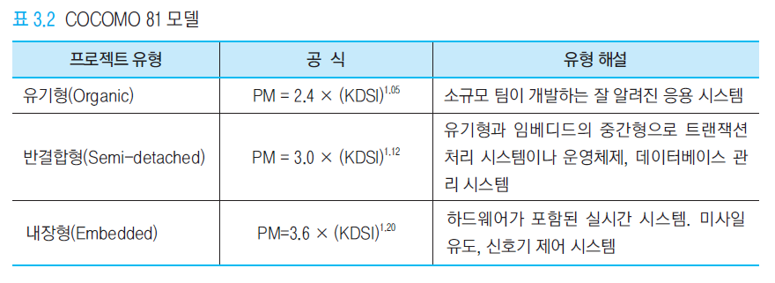
COCOMO-81
규모를 기반으로 하는 수학적 공식 사용
개발 소프트웨어의 유형이나 팀, 프로젝트 프로세스, 등 프로덕트에 영향을 주는 요인을 고려
노력 = A × (Size)^{B} × M

Slide 54
COCOMO방법
Boehm이 개발
TRW의 2K-32K 정도의 많은 프로젝트의 기록을 통계 분석
표준 산정 공식
노력(MM) 기간(D)
Organic 유형 PM = 2.4*(KDSI)**1.05 TDEV=2.5*(PM)**0.38
Semidetached 유형 PM = 3.0*(KDSI)**1.12 TDEV=2.5*(PM)**0.35
Embedded 유형 PM = 3.6*(KDSI)**1.20 TDEV=2.5*(PM)**0.32
예
CAD 시스템 예상 규모: 33360 LOC
PM = 3.0*(KDSI)**1.12 = 3.0*(3.33)**1.12 = 152MM
TDEV = 2.5*(PM)**0.35 = 2.5*(152)**0.35 = 14.5 M
N=E/D = 152/14.5 ~ 11 명
보정

Slide 55
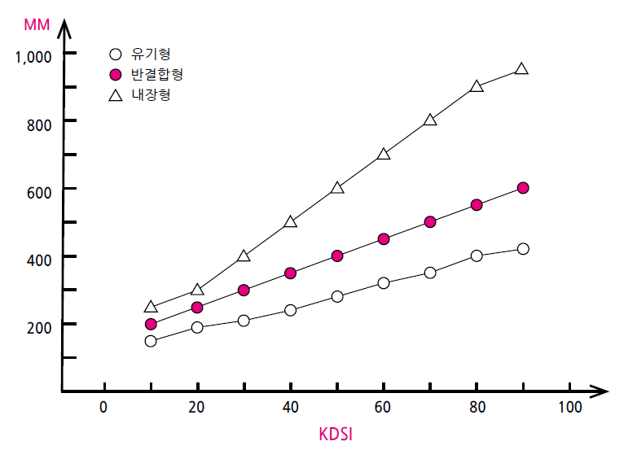
COCOMO에 의한 비용 예측

Slide 56
COCOMO 노력 승수
비용
드라이버
비율
매우낮음
낮음
보통
높음
매우높음
극히매우높음
제품특성
RELY
0.75
0.88
1
1.15
1.4
DATA
0.94
1
1.08
1.16
CPLX
0.7
0.85
1
1.15
1.3
1.65
H/W
TIME
1
1.11
1.3
1.66
STOR
1
1.06
1.21
1.56
VIRT
0.87
1
1.15
1.3
TURN
0.87
1
1.07
1.15
개인특성
ACAP
1.46
1.19
1
0.86
0.71
AEXP
1.29
1.13
1
0.91
0.82
PCAP
1.42
1.17
1
0.86
0.7
VEXP
1.21
1.1
1
0.9
LEXP
1.14
1.07
1
0.95
PROJECT
특성
MODP
1.24
1.1
1
0.91
0.82
TOOL
1.24
1.1
1
0.91
0.83
SCED
1.23
1.08
1
1.04
1.1

Slide 57
COCOMO-81
단점
프로젝트의 초기 단계에서 Size 값을 예측하는 것이 어려움
기본 예측 모델에서 B와 M의 값에 영향을 주는 요소들이 주관적
보정(calibration)

Slide 58
COCOMO II
1995년에 발표
소프트웨어 개발 프로젝트가 진행된 정도에 따라 세가지 다른 모델을 제시
1 단계: 프로토타입 만드는 단계
화면이나 출력 등 사용자 인터페이스, 3 세대 언어 컴포넌트 개수를 세어 응용 점수(application points)를 계산
이를 바탕으로 노력을 추정
2 단계: 초기 설계 단계
자세한 구조와 기능을 탐구
3 단계: 구조 설계 이후 단계
시스템에 대한 자세한 이해

Slide 59
추정 과정
애플리케이션을 구성하는 화면, 보고서, 3세대 언어 컴포넌트의 숫자를 카운트
화면과 보고서의 복잡도 수준을 결정
화면과 보고서, 3세대 언어 컴포넌트를 위한 복잡도 가중치를 찾음
화면, 보고서, 3세대 언어 컴포넌트의 개수에 가중치를 곱하여 객체 점수(Object Point)를 계산
재사용률(reuse)을 예측하여 공식에 대입하여 NOP(New Object Point)를 구함
객체 점수 생산성(PROD)을 결정
객체 점수 생산성을 식 PM = NOP/PROD 에 대입하여 최종 PM(Person Month)값을 구함

Slide 60
국내 기능 점수 산정 가이드
정보통신연구진흥원의 소프트웨어 공학에서 산정 기준을 제시[소프트웨어공학 센터, 2010]
산정 기준의 큰 틀은 COCOMOII의 초기 설계 모델을 따른다.
외부 입력(External Input)
외부 출력(External Output)
내부 논리 파일(Internal Logical File)
외부 인터페이스 파일(External Interface File)
외부 조회(External Query)

Slide 61
과기처 산정 기준
산정 절차 | 예
LOC 예측 | 10K, C언어, 사무처리용
보정표(on-line/batch, 언어별, 규모별, 유형별)를 보고 보정 | 10K*1.3(언어보정)*1(정보처리형태) = 13K
공정별 전문요원 생산기준표에 의하여 기초소요 PM를 계산 | 205.04(총소요 PM /100K)*0.13 = 26.6 PM
프로젝트 유형별, 규모별 보정계수에 의하여 실질소요 PM 계산 | 26.6*0.6(규모별) = 15.96 PM 5.96*1.0(유형별) = 15.96 PM
기준 노임 단가 적용하여 직접 인건비 산정 | 15.96 * 노임 단가 = 직접인건비
총 개발비 계산 | 인건비 + 직접경비(여비, 특수자료, 인쇄 등) + 제 경비(임원,서무,경리,소모품,비품 등) + 기술료(조사연구, 기술훈련비) = 총 개발비

Slide 62
성공적인 예측방법
초기의 예측이 실비용의 ±30%내에 존재
방법 자체가 수명주기 동안 계속 예측 값을 수정할 수 있도록 보장하여야 함.
예측자가 쉽게 사용할 수 있어야 함.
방법상의 규칙들이 관련된 모든 사람들에게 이해되어야 함.
방법은 자동화 도구에 의해 지원되어야 하며 문서화되어야 함.
예측과정이 소프트웨어 개발팀과 관리자에게 신뢰를 주어야 함.

Slide 63
3.4 프로젝트 팀 조직
조직의 구성
소프트웨어 개발 생산성에 큰 영향
작업의 특성과 팀 구성원 사이의 의사교류
프로젝트 팀 조직 정의
역할과 책임이 어디에 있는가?
어떤 통로로 정보가 전달되고 결정되는가?
어떻게 갈등을 해소할 것인가?
팀 역할 나누기
프로젝트 관리자(project manager), 시스템 운영자(system administrator) 시스템 분석가(system analyst), 시스템 개발자(software engineer), 데이터베이스 엔지니어(database engineer), QA 관리자(QA manager), 기술 지원(technical support), 하드웨어 엔지니어(hardware engineer), 웹 개발자 및 디자이너

Slide 64
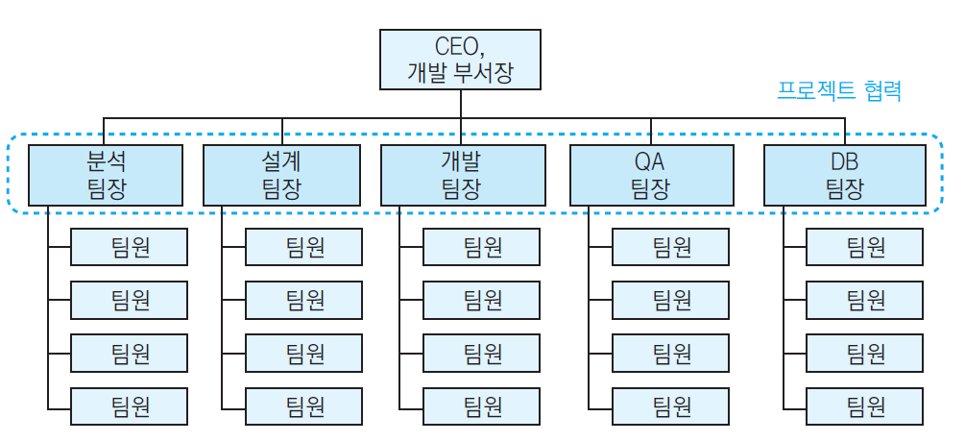
직능별 조직
서로 다른 부서가 한 프로젝트의 다른 단계에 들어와 작업을 수행
팀원은 한 부서에 소속, 프로젝트의 협력은 부서별로

Slide 65
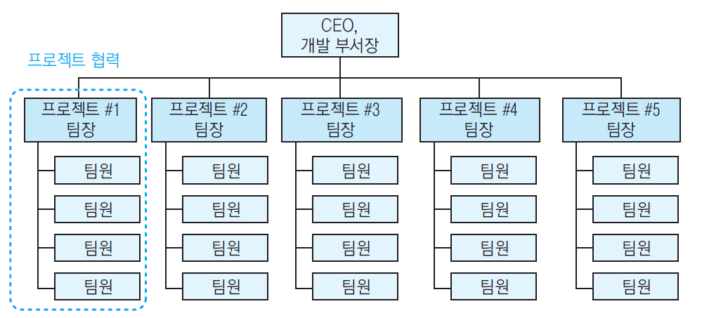
프로젝트별 조직
직능별 개발자들이 프로젝트에 배정
의사 전달 경로가 짧으며 인력, 진도 등 프로젝트 관리가 수월

Slide 66
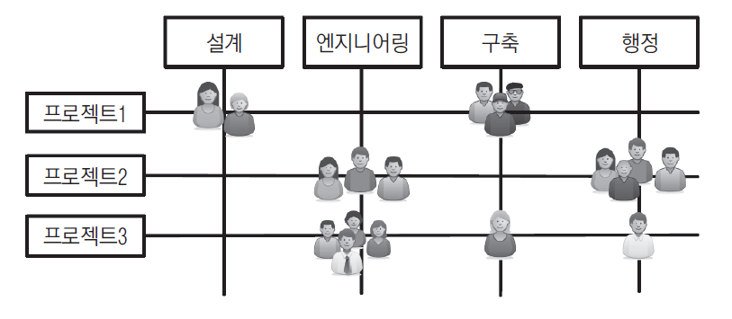
매트릭스 조직
직능별 조직의 관리자가 프로젝트 책임을 맡고 직능별 조직 부서에 소속된 개발자가 프로젝트에 참여
강한 메트릭스
약한 메트릭스

Slide 67
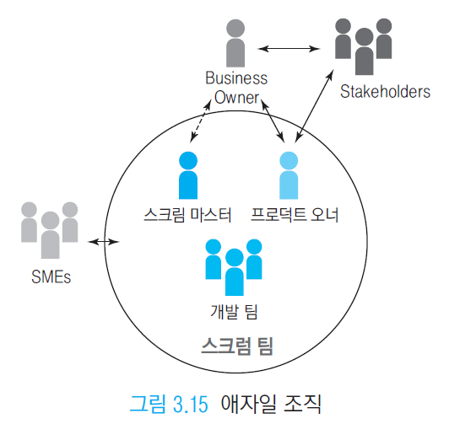
애자일 조직
서로 밀접하게 협력하는 5~9명의 팀
결과와 이슈에 대한 오너쉽을 공유

Slide 68
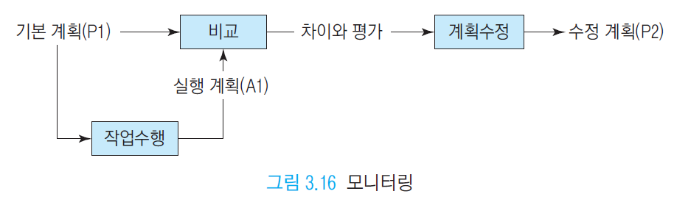
3.5 실행과 모니터링
프로젝트 실행
작업 시작 미팅
작업 결과 수집
프로젝트 모니터링

Slide 69
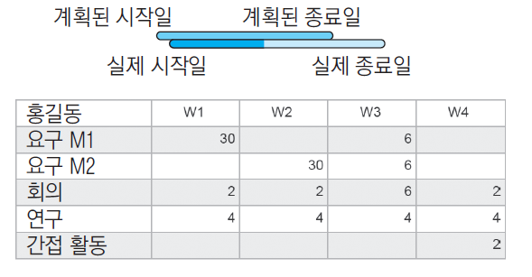
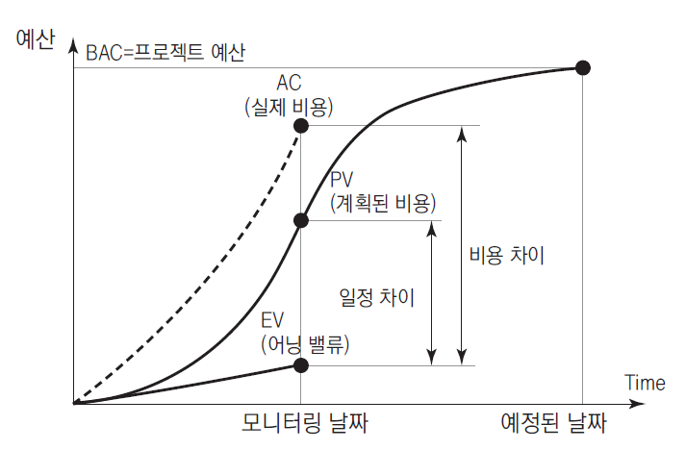
모니터링
일정 모니터링
어닝 밸류 분석

Slide 70
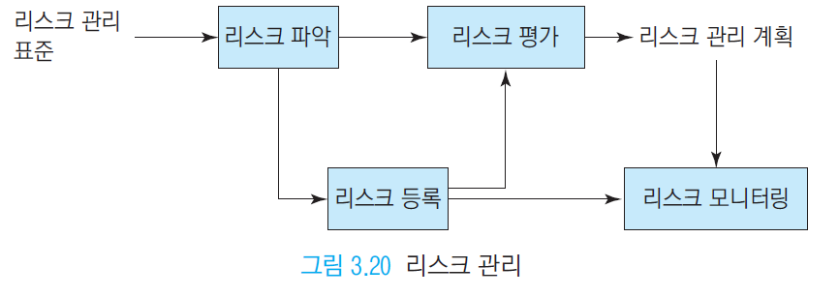
3.6 리스크 관리
리스크 관리의 목적
위험이 발생되었을 때의 영향을 줄이는 것

Slide 71
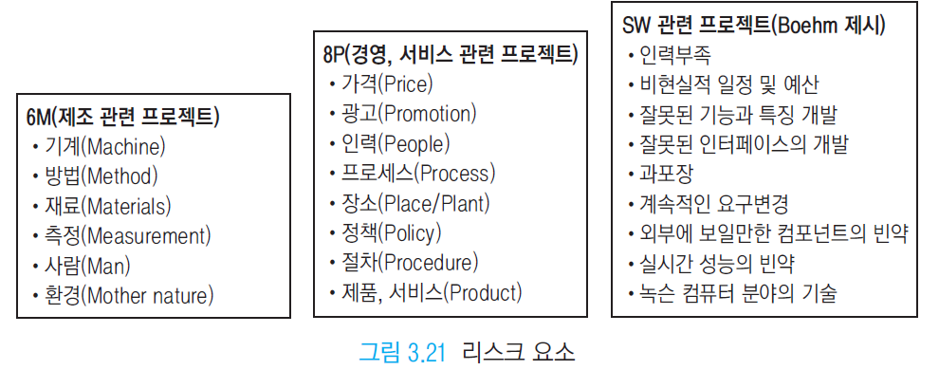
리스크 파악
리스크 찾는 방법
회의
문서 분석
리스크 분할 구조, 체크리스트
유추

Slide 72
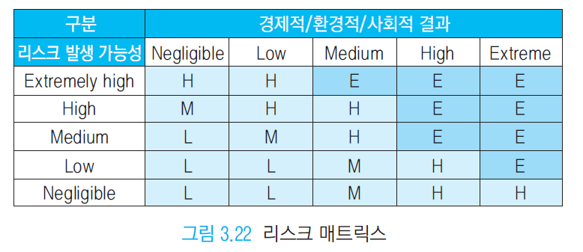
리스크 평가
영향도에 따라 평가하고 우선순위를 매김
확률과 리스크가 발생했을 때 미치는 영향이 우선 순위 좌우
정성적 방법
확률을 모를 때

Slide 73
리스크 관리
위험 요소를 해소하기 위한 방법을 강구하고 프로젝트 실행하는 동안 이를 적용
방법
리스크를 피하기 위하여 계획을 변경
책임을 다른 기관에 맡김
프로토타이핑
유능한 인재를 등용
3자와 협업

Slide 74
일반적인 위험요소
위험 요소 | 위험 관리 기법
인력 부족 | - 유능한 인력모집, 팀 구성, 요원 배치, 교차-교육, 유능 인력 사전 확보
비현실적 일정 및 예산 | - 더 자세한 비용 및 일정의 예측, 원가 분석, 점증적 개발, 소프트웨어 재사용 :요구를 줄임
잘못된 기능의 소프트웨어 개발 | - 사용자 회람, 프로토타이핑, 사용자 지침서를 조기에 작성, 조직 분석, 직능 분석
잘못된 인터페이스의 개발 | - 프로토타이핑, 시나리오, 태스크 분석, 사용자 분류(기능, 스타일, 업무)
과포장 | - 요구 삭감, 프로토타이핑, 비용-수익 분석, 원가 분석

Slide 75
일반적인 위험요소
위험 요소 | 위험 관리 기법
계속적인 요구 변경 | - 최대 변경 상한선, 정보 은닉, 점증적 개발(다음 버전까지 변경을 연기)
외부 모양의 빈약 | - 벤치마킹; 검사; 대조 확인; 성숙도 분석
외부 기능의 빈약 | - 대조 확인; 사전 검증; 설계 경연; 팀 작업
실시간 성능의 빈약 | - 시뮬레이션, 벤치마킹, 모델링, 프로토타이핑, 튜닝
기술적 취약 | - 기술 분석, 비용-수익 분석, 프로토타이핑; 점검

Slide 76
계획서 작성
1 프로젝트 개요
프로젝트 명, 목표, 책임자, 비용, 일정 등을 개괄적으로 기술
시스템 개략 명세서
소프트웨어 개발 대상 시스템의 개략적인 기능, 문제점, 새로운 요구사항 등을 기술
개발 자원
프로젝트 수행에 필요한 인적 물적 자원에 대해 기술
개발 일정
시스템 개발을 위한 세부적인 일정 계획을 수립

Slide 77
프로젝트 개요의 내용
프로젝트 명
프로젝트의 공식적인 명칭 기술
프로젝트 목표
소프트웨어 개발 프로젝트를 수행하는 본래의 목표를 기술
책임 사용자
프로젝트 수행을 위한 예산 지원의 책임을 가지며, 프로젝트 수행 후 구현된 시스템을 평가 승인하여 이를 소유하는 조직 또는 개인
프로젝트 범위
프로젝트 대상업무를 간략하게 기술
프로젝트 기간
유지보수 기간을 제외한 개발 기간
프로젝트 예산
타당성 조사 등을 통해 공식적으로 책정된 예산

Slide 78
시스템 개략 명세서의 내용
업무 개요
소프트웨어 개발 대상 업무를 개략적으로 설명
관련 조직 및 기능
소프트웨어 개발 대상 범위와 관련된 조직, 사람 등과의 업무관련도와 개발 대상 업무를 수행하는 조직 또는 사람에 대한 개략적인 수행 기능을 기술
현 시스템의 문제점
소프트웨어 개발을 수행하게 된 동기가 되는 문제점들을 기술
새로운 요구사항
현재 수행하지 않는 새롭게 수행하고자 하는 기능을 기술
성능 요구사항
기능적인 요구사항이 아닌 시스템 성능에 대한 요구사항을 기술
제약사항
시스템 개발시 고려해야 할 하드웨어, 소프트웨어에 대한 제약사항, 타 시스템과의 접속시 고려사항 등을 기술

Slide 79
개발 자원 및 일정
개발팀
시스템 개발 소요인원을 각 개발 단계별로 기술
하드웨어 도구
프로젝트 수행을 위해 필요한 하드웨어 자원 내역을 기술
소프트웨어 도구
프로젝트 수행을 위해 필요한 소프트웨어 자원 내역을 기술
개발일정
개발 단계 및 산출물, 각 단계별 세부 업무 내역을 정의하고 일정계획을 수립

Slide 80
계획서 작성
1 개 요
1.1 프로젝트 개요
1.2 프로젝트의 산출물
1.3 정의, 약어
2 자원 및 일정 예측
2.1 자원
가. 인력
나. 비용
2.2 일정
3 조직 구성 및 인력 배치
3.1 조직 구성
3.2 직무 기술
4 WBS
5 기술관리 방법
5.1 변경 관리
5.2 위험 관리
5.3 비용 및 진도 관리
5.4 문제점 해결 방안
6 표준 및 개발 절차
6.1 개발 방법론
7 검토 회의
7.1 검토회 일정
7.2 검토회 진행 방법
7.3 검토회 후속 조치
8 개발 환경
9 성능 시험 방법
10 문서화
11 유지보수
12 설치, 인수
13 참고문헌 및 부록

